Slide 1
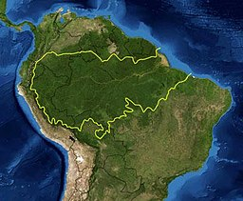
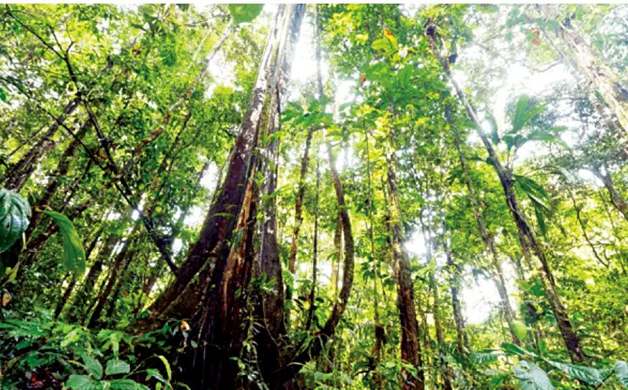
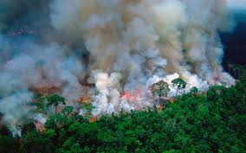
Hình 2
Hình 1
Hình 3

Slide 2
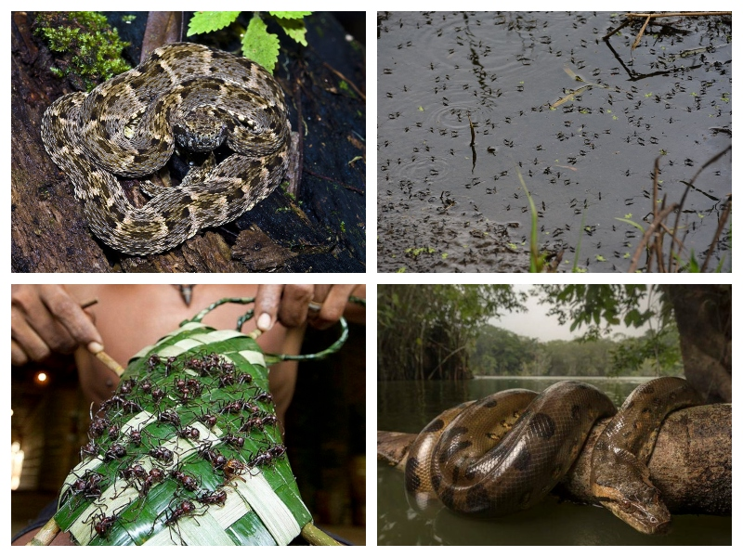
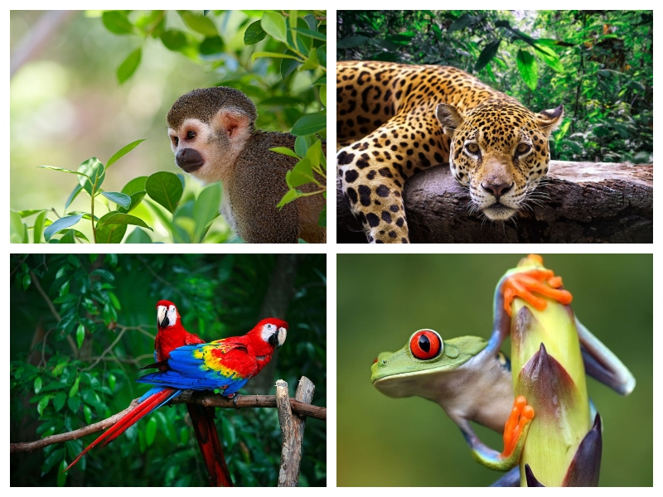
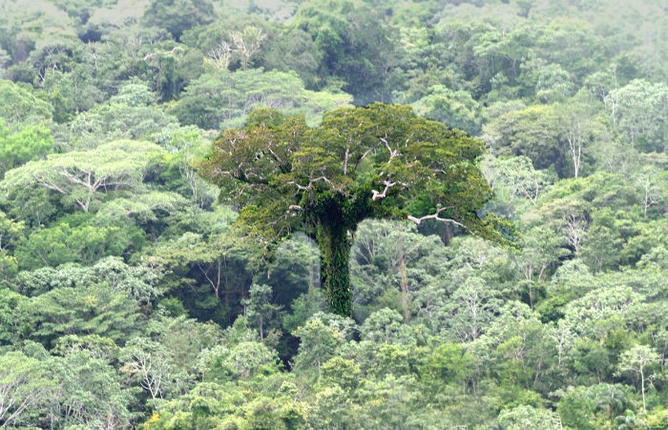
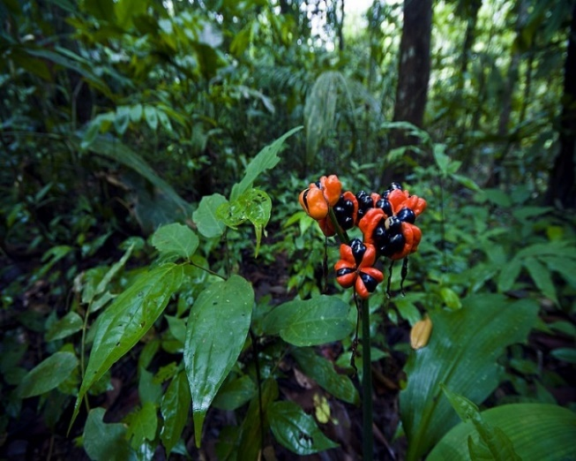
“Rừng a-ma-dôn có khoảng 437 loài động vật có vú, 1300 loài chim, 378 loài bò sát, 400 loài lưỡng cư, 3000 loài cá và trên 40 000 loài cây. Hiện nay các nhà khoa học vẫn đang tiếp tục phát hiện ra các loài chim, thú quý trong rừng A-ma-dôn.”

Slide 3
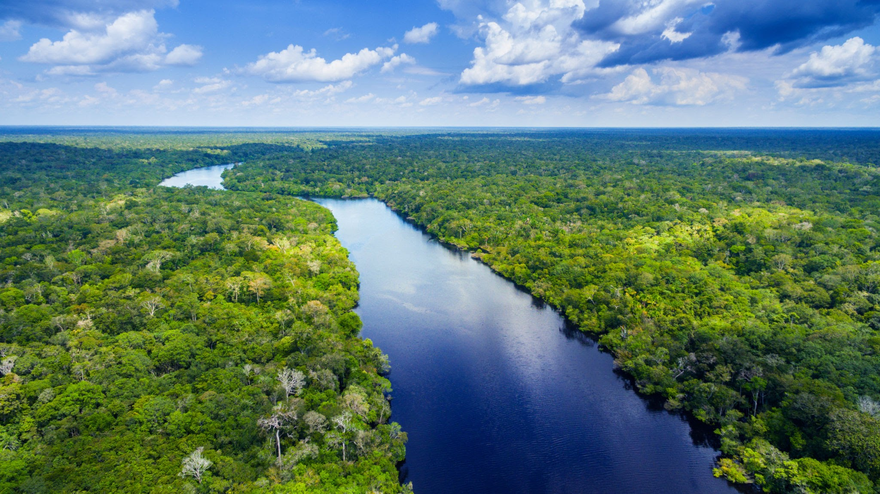
BÀI 19: THỰC HÀNH: TÌM HIỂU VỀ VẤN ĐỀ KHAI THÁC, SỬ DỤNG VÀ BẢO VỆ RỪNG A – MA – DÔN

Slide 4
MỤC TIÊU BÀI HỌC
Trình bày được những nét khái quát nhất của rừng nhiệt đới A-ma-dôn.
Phân tích được vấn đề khai thác, sử dụng và bảo vệ thiên nhiên thông qua trường hợp rừng A-ma-dôn.

Slide 5
KHAI THÁC, SỬ DỤNG VÀ BẢO VỆ RỪNG A-MA-DÔN
Làm việc nhóm (mỗi nhóm 4 – 6 HS)
Nhiệm vụ: Thực hiện bài báo cáo về việc khai thác, sử dụng và bảo vệ thiên nhiên ở rừng A-ma-dôn và trình bày bài báo cáo trên lớp
Hình thức sản phẩm: Sơ đồ tư duy sáng tạo, tranh ảnh, bài Powerpoint, Video, mô hình, …
Rubric đánh giá (xem File Word)
Chia nhóm
Phân công nhiệm vụ, triển khai Rubric
Thảo luận nhóm

Slide 6
VẤN ĐỀ KHAI THÁC, SỬ DỤNG VÀ BẢO VỆ RỪNG A – MA – DÔN
Khái quát về rừng A-ma-dôn: Vị trí, diện tích, hệ sinh thái….
Nội dung thảo luận
Các hoạt động khai thác, sử dụng thiên nhiên ở A-ma-dôn và ảnh hưởng của các hoạt động đó.
+ Các biện pháp bảo vệ thiên nhiên trong rừng nhiệt đới Amazon.

Slide 7
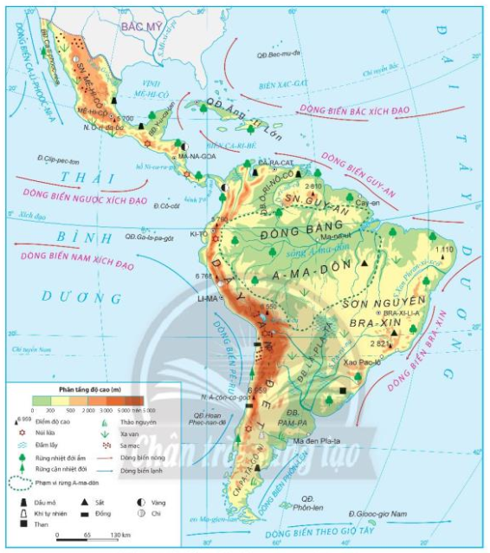
VẤN ĐỀ KHAI THÁC, SỬ DỤNG VÀ BẢO VỆ RỪNG A – MA – DÔN
* Khái quát
Rừng nhiệt đới Amazon là rừng lớn nhất trên thế giới, bao phủ đa phần lưu vực sông Amazon, chủ yếu tại Brazil và trải rộng ra một số nước láng giềng.
Tổng diện tích của rừng là chừng 5,5 triệu km2 vuông.
khoảng 14% diện tích rừng Amazon đã bị chặt phá, và tình trạng phá rừng vẫn tiếp tục với tốc độ khoảng 20 ngàn km vuông một năm.

Slide 8
VẤN ĐỀ KHAI THÁC, SỬ DỤNG VÀ BẢO VỆ RỪNG A – MA – DÔN
* Vấn đề khai thác
- Vai trò của rừng A-ma-dôn:
+ Nguồn dự trữ sinh vật quý giá.
+ Nguồn dự trữ nước để điều hoà khí hậu, cân bằng sinh thái toàn cầu.
+ Trong rừng có nhiều tài nguyên, khoáng sản.
+ Nhiều tiềm năng phát triển kinh tế.
- Hiện trạng: Hiện nay đang bị khai thác bừa bãi, môi trường đang bị huỷ hoại dần,...
- Hậu quả của việc khai thác: Làm mất cân bằng hệ sinh thái, làm biến đổi khí hậu.....

Slide 9
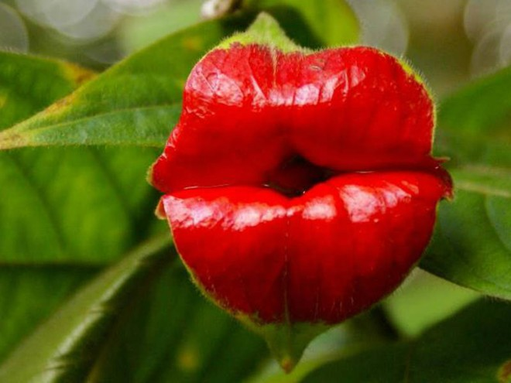
Hệ động, thực vật phong phú của rừng Amazon

Slide 10
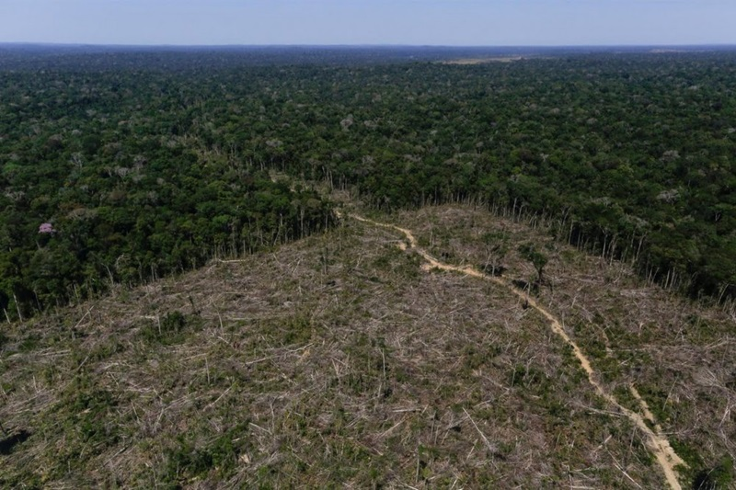
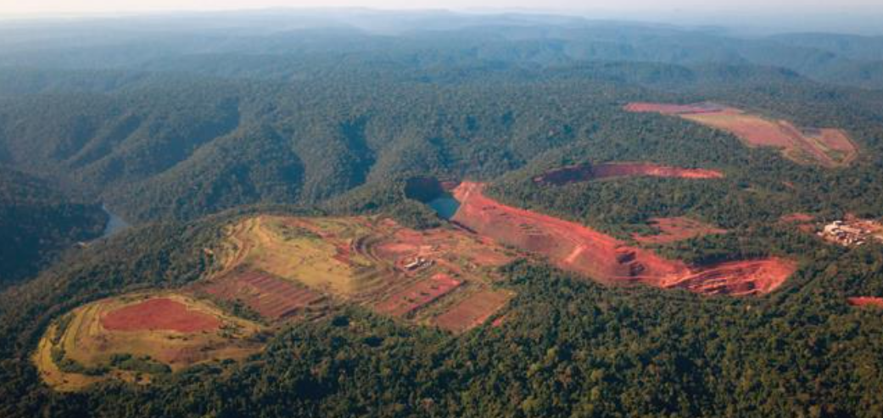
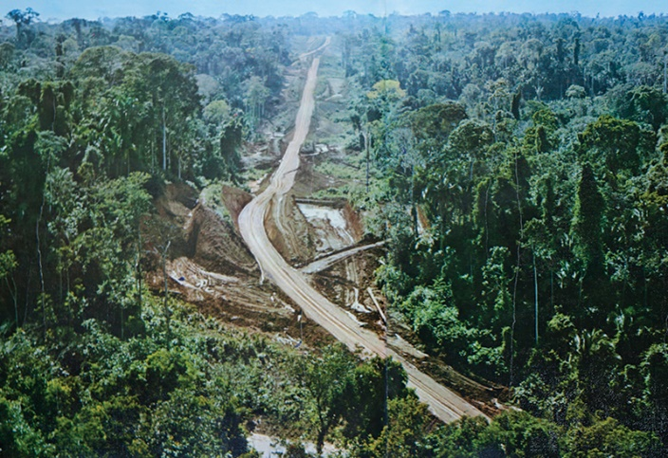
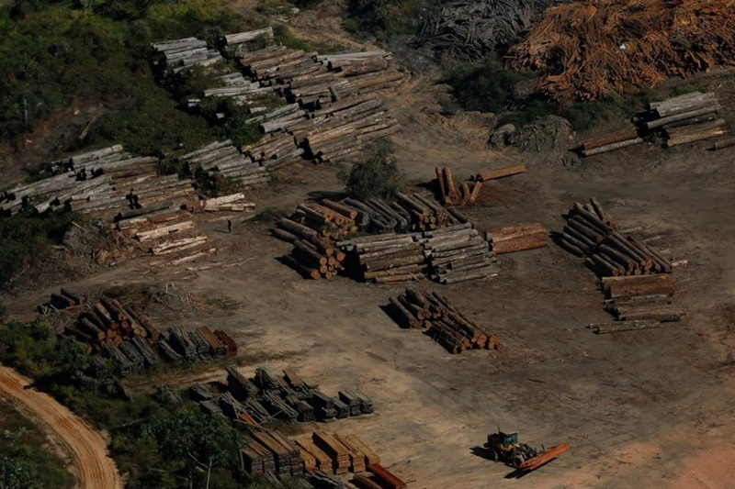
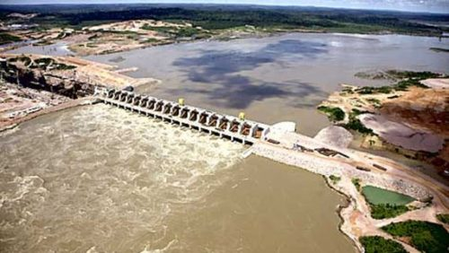
2. VẤN ĐỀ KHAI THÁC, SỬ DỤNG VÀ BẢO VỆ RỪNG A – MA – DÔN
* Hiện trạng khai thác:
Hiện nay đang bị khai thác bừa bãi, môi trường đang bị huỷ hoại dần,...
Rừng bị đục khoét, cắt xẻ để lấy gỗ, lấy đất làm nương rẫy.
Nạn khai thác mỏ trái phép tại rừng Amazon ngày càng gia tăng
Brazil có dự án xây 428 đập thủy điện tại lưu vực sông Amazon
Xây dựng cao tốc xuyên Amazon
Bãi tập kết gỗ lậu khai thác từ rừng Amazon

Slide 11
VẤN ĐỀ KHAI THÁC, SỬ DỤNG VÀ BẢO VỆ RỪNG A – MA – DÔN
* Hậu quả:
+ Diện tích rừng bị mất dần.
+ Mất cân bằng sinh thái..
+ Làm biến đổi khí hậu.

Slide 12
VẤN ĐỀ KHAI THÁC, SỬ DỤNG VÀ BẢO VỆ RỪNG A – MA – DÔN
3 biện pháp em cho là tốt nhất để bảo vệ thực trạng rừng Amazon hiện nay

Slide 13
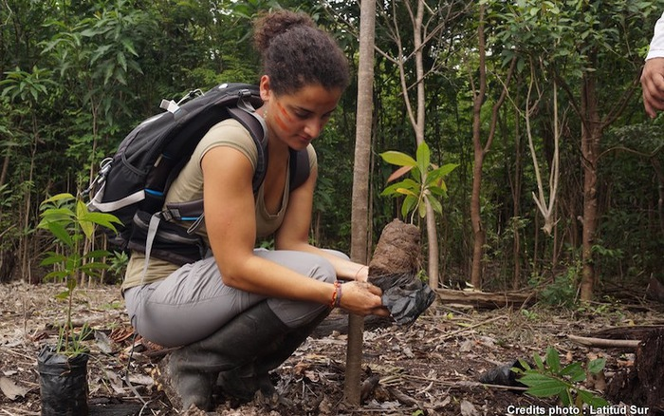
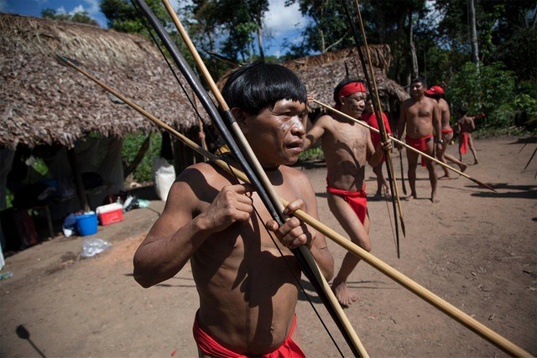
2. VẤN ĐỀ KHAI THÁC, SỬ DỤNG VÀ BẢO VỆ RỪNG A – MA – DÔN
* Biện pháp bảo vệ rừng A-ma-dôn.
- Cấm và hạn chế khai thác rừng bừa bãi.
- Có các biện pháp xử lý hành vi phá hoại rừng, quản lý chặt chẽ rừng.
- Kêu gọi người dân bảo vệ rừng, ngăn chặn và cấm phá tài nguyên rừng, tài nguyên đất.
- Tuyên truyền cho mọi người về cách bảo vệ rừng và tầm quan trọng của việc bảo vệ rừng.
- Trồng nhiều cây xanh.
- Có các biện pháp phòng chống cháy rừng.

Slide 14
Khai thác, sử dụng và bảo vệ
rừng A-ma-dôn
Đặc điểm rừng A-ma-dôn
Vấn đề khai thác, sử dụng và bảo vệ rừng A-ma-dôn
- Diện tích: trên 5 triệu km², là rừng nhiệt đới rộng nhất thế giới.
- Khí hậu nóng ẩm quanh năm.
- Sinh vật rất phong phú.
- Rừng phát triển nhiều tầng.
- Động vật phong phú.
- Diện tích rừng A-ma-dôn liên tục giảm.
- Nguyên nhân: Khai thác rừng lấy gỗ, lấy đất canh tác, khai thác khoáng sản, cháy rừng.
- Một số biện pháp bảo vệ rừng A-ma-dôn: Tăng cường giám sát các hoạt động khai thác rừng, trồng phục hồi rừng, tuyên truyền và đẩy mạnh vai trò của người dân bản địa trong việc bảo vệ rừng.

Slide 15
LUYỆN TẬP

Slide 16
NHÀ TRUYÊN TRUYỀN TÀI BA
Hoạt động theo cặp/nhóm.
Nhiệm vụ: Thiết kế 1 khẩu hiệu tuyền truyền việc bảo rừng A-ma-dôn.
Thời gian trình bày sản phẩm: 1 phút
RUBRIC ĐÁNH GIÁ
Tiêu chí | Điểm
 | 1 | 2 | 3 | 4 | 5
Độ dài không quá 10 từ
Thông điệp rõ ràng, đúng nội dung
Khẩu hiệu đọc lên có vần điệu, dễ nhớ
Nhóm đọc khẩu hiệu rõ ràng, đồng thanh
Trình bày khoa học, đẹp mắt

Slide 17
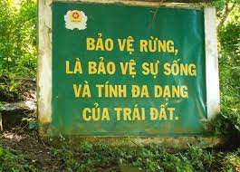
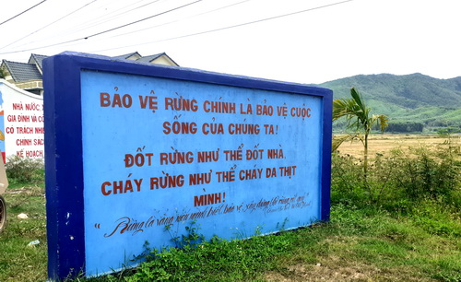
MỘT SỐ KHẨU HIỆU TUYÊN TRUYỀN BẢO VỀ RỪNG CỦA NƯỚC TA

Slide 18
VẬN DỤNG, MỞ RỘNG
HS làm bài tập ở nhà
Việc tăng trưởng rừng A ma dôn vì mục tiêu kinh tế đã tác động như thế nào tới môi trường địa phương và thế giới?

Slide 19
XIN CHÂN THÀNH CẢM ƠN

